Slide 1
Списки в Python

Slide 2
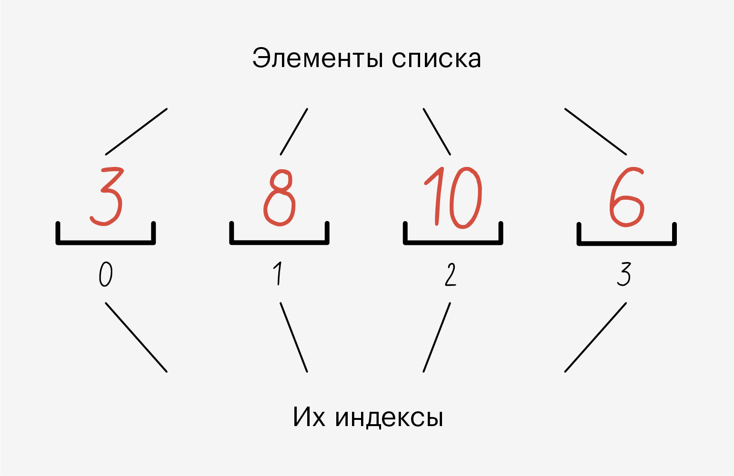
Что такое списки
Список (list) – это упорядоченный набор элементов, каждый из которых имеет свой номер, или индекс, позволяющий быстро получить к нему доступ. Нумерация элементов в списке начинается с 0.

Slide 3
В одном списке одновременно могут лежать данные разных типов – например, и строки, и числа.
Когда мы создаём объект list, в памяти компьютера под него резервируется место. Нам не нужно переживать о том, сколько выделяется места и когда оно освобождается, – Python всё сделает сам. Например, когда мы добавляем
новые элементы, он выделяет
память, а когда удаляем старые –
освобождает.

Slide 4
Все элементы в списке пронумерованы. Мы можем без проблем узнать индекс элемента и обратиться по нему.
Списки называют динамическими структурами данных, потому что их можно менять на ходу: удалить один или несколько элементов, заменить или добавить новые.
В списках Python можно хранить объекты разного размера и типа. Более того размер списка в Python –
не ограничен. Но всё равно мы
знаем, сколько у нас элементов, а
значит, можем обратиться к любому из
них с помощью индексов.

Slide 5
Как создать список в Python
Чтобы создать объект list, в Python используют квадратные скобки – [ ]. Внутри них перечисляют элементы через запятую:
Мы создали список a и поместили в него три числа, которые разделили запятыми. Давайте выведем его с помощью функции print():
Python выводит элементы в квадратных скобках, чтобы показать, что это list, а также ставит запятые между элементами.

Slide 6
Cписки могут хранить данные любого типа. В примере ниже объект b хранит: строку – cat, число – 123 и булево значение – True:
Также в Python можно создавать вложенные списки:
Мы получили объект, состоящий из двух чисел – 1 и 2 – и вложенного list с двумя элементами – [3, 4].

Slide 7
Операции со списками
Индексация
Доступ к элементам списка получают по индексам, через квадратные скобки [ ]. Обратимся ко второму элементу и выведем его с помощью print():
Кроме того, Python поддерживает обращение к нескольким элементам сразу – через интервал. Делается это с помощью двоеточия – :
Здесь важно помнить две вещи:
у каждого элемента есть свой индекс;
индексы начинаются с 0.

Slide 8
Изменение элементов
Списки – это динамическая структура данных. А значит, мы можем менять их уже после создания.
Мы обратились к элементу по индексу и заменили его на число 4.

Slide 9
Объединение списков
Иногда полезно объединить два списка. Чтобы это сделать, используют оператор + :
Мы создали два списка – a и b. Затем переприсвоили a новым списком, который стал объединением старого a и b.

Slide 10
Разложение списка
Элементы списка можно присвоить отдельным переменным:
Здесь из списка a поочерёдно достаются элементы, начиная с индекса 0, и присваиваются переменным. И в отличие от присвоения одного списка другому, в этом случае Python создаст три отдельных целых числа, которые никак не будут связаны с элементами списка, и присвоит их трём переменным.
Поэтому, если мы изменим, например, переменную d2, со списком a ничего не случится.

Slide 11
Перебор элементов
Мы можем перебирать элементы списка с помощью циклов for и while.
Так выглядит перебор через for, где мы перебираем каждый элемент списка и выводим их с помощью функции print():
А вот так выглядит перебор через цикл while.
Мы используем дополнительную переменную i, чтобы обращаться к элементам списка. Также мы использовали встроенную функцию len(), чтобы узнать размер нашего списка. В условии цикла while мы указали знак «меньше» (<), потому что индексация элементов идёт до значения количество элементов списка — 1. Все элементы по очереди выводятся с помощью функции print().

Slide 12
Сравнение списков
Два списка считаются равными, если они содержат одинаковые элементы. Функция возвращает булево значение – True или False:
Равенство ещё проверяется и по тому, ссылаются ли переменные на один и тот же объект с помощью оператора is, который проверяет, имеют ли две переменные один и тот же адрес в памяти:
В данном примере списки равны

Slide 13
Встроенные функции для списков
В Python есть четыре функции, которые позволяют узнавать длину списка, сортировать его и возвращать максимальное и минимальное значение.
len() - возвращает длину списка:
sorted() - возвращает отсортированный список:
min() и max() - возвращают наименьший и наибольший элемент списка:

Slide 14
Методы списков Python
Чтобы проще управлять элементами списка, в стандартной библиотеке Python есть набор популярных методов для списков. Разберём основные из них:
append() – добавляет новый элемент в конец списка:

Slide 15
extend() – добавляет набор элементов в конец списка:
Вот так метод extend() добавит строку. Заметьте, что строка добавилась посимвольно.

Slide 16
insert() – добавляет новый элемент по индексу
Сначала мы передаём индекс, по которому хотим вставить новый элемент, а затем сам элемент:
remove() – удаляет элемент из списка
Метод удаляет только первое вхождение элемента. Остальные остаются нетронутыми.
Если элемента нет в списке, Python вернёт ошибку и программа прервётся.

Slide 17
clear() – удаляет все элементы из списка и делает его пустым:
index() – возвращает индекс элемента списка в Python:
Если элемента нет в списке, выведется ошибка.

Slide 18
pop() – удаляет элемент по индексу и возвращает его как результат:
Мы не передали индекс в метод, поэтому он удалил последний элемент списка. Если передать индекс, то получится так:

Slide 19
count() – считает, сколько раз элемент повторяется в списке:
sort() – сортирует список:
Если нам нужно отсортировать в обратном порядке – от большего к меньшему, – в методе есть дополнительный параметр reverse:

Slide 20
reverse() – переставляет элементы в обратном порядке:
copy() – копирует список:

Slide 21
Для того чтобы быстро находить нужные методы во время работы, пользуйтесь этой шпаргалкой:
Метод | Что делает
a.append(x) | Добавляет элемент x в конец списка a. Если x — список, то он появится в a как вложенный
a.extend(b) | Добавляет в конец a все элементы списка b
a.insert(i, x) | Вставляет элемент x на позицию i
a.remove(x) | Удаляет в a первый элемент, значение которого равно x
a.clear() | Удаляет все элементы из списка a и делает его пустым
a.index(x) | Возвращает индекс элемента списка
a.pop(i) | Удаляет элемент по индексу и возвращает его
a.count(x) | Считает, сколько раз элемент повторяется в списке
a.sort() | Сортирует список. Чтобы отсортировать элементы в обратном порядке, нужно установить дополнительный аргумент reverse=True
a.reverse() | Возвращает обратный итератор списка a
a.copy() | Создаёт поверхностную копию списка. Для создания глубокой копии используйте метод deepcopy из модуля copy

